Slide 1
4.1版本YJK抗震性能化设计专题
主讲：牟善鑫
2022年3月30日

Slide 2
提纲
一、性能化设计基本思路
二、软件依据及相关规范
三、《抗规》在YJK怎么操作
四、《高规》在YJK怎么操作
五、总结

Slide 3
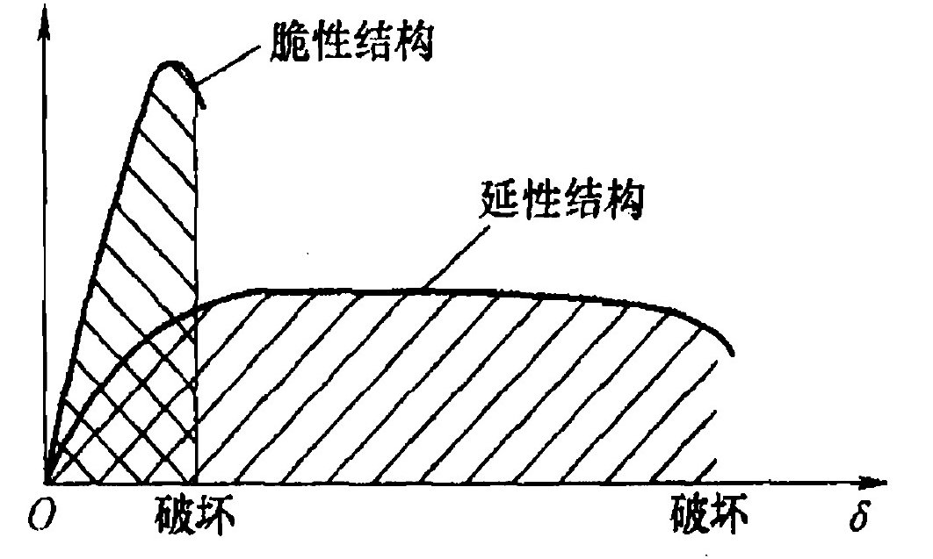
性能设计基本思路
1，高延性（变形能力大），低弹性承载力；
2，低延性（变形能力小），高弹性承载力。

Slide 4
仅提高承载力，安全性有相应提高，变形要求不一定能满足；仅提高变形能力，则结构在小震、中震下的损坏情况基本不变，抵御大震倒塌能力提高。
性能设计往往侧重于通过提高承载力，推迟结构进入塑性工作阶段并减少塑性变形。

Slide 5
何时采用性能设计
建筑平面、立面复杂时，复杂结构，按常规设计方法进行抗震设计往往不能满足抗震设计要求。
需要控制建筑和设施在地震下的破坏，减小经济损失。

Slide 6
性能设计的步骤：
确定各地震水准下结构可接受的破坏程度；
设定结构的抗震性能目标；
确定各个地震水准下构件的承载力，变形和细部构造指标（抗震构造措施）。

Slide 7
软件计算依据的相关规范规程
《建筑抗震设计规范》
《高层建筑混凝土结构技术规程》
《广东规程》
《深圳高规》

Slide 8
软件计算依据的相关规范规程
附录M 实现抗震性能设计目标的参考方法
M.1 结构构件抗震性能设计方法
M.1.1 结构构件可按下列规定选择实现抗震性能要求的抗震承载力、变形能力和构造的抗震等级；整个结构不同部位的构件、竖向构件和水平构件，可选用相同或不同的抗震性能要求：

Slide 9
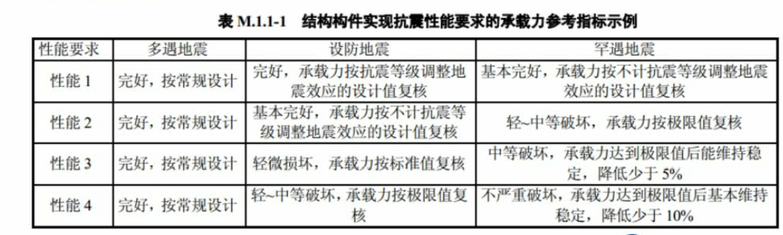
软件计算依据的相关规范规程
1 当以提高抗震安全性为主时，结构构件对应于不同性能要求的承载力参考指标，可按表M.1.1-1的示例选用。

Slide 10
软件计算依据的相关规范规程
M.1.2 结构构件承载力按不同要求进行复核时，地震内力计算和调整、地震作用效应组合、材料强度取值和验算方法，应符合下列要求：
1 设防烈度下结构构件承载力，包括混凝土构件压弯、拉弯、受剪、受弯承载力，钢构件受拉、受压、受弯、稳定承载力等，按考虑地震效应调整的设计值复核时，应采用对应于抗震等级而不计入风荷载效应的地震作用效应基本组合，并按下式验算：
式中：I₂——表示设防地震动，隔震结构包含水平向减震影响；
λ——按非抗震性能设计考虑抗震等级的地震效应调整系数；
ζ——考虑部分次要构件进入塑性的刚度降低或消能减震结构附加的阻尼影响。
其他符号同非抗震性能设计。

Slide 11
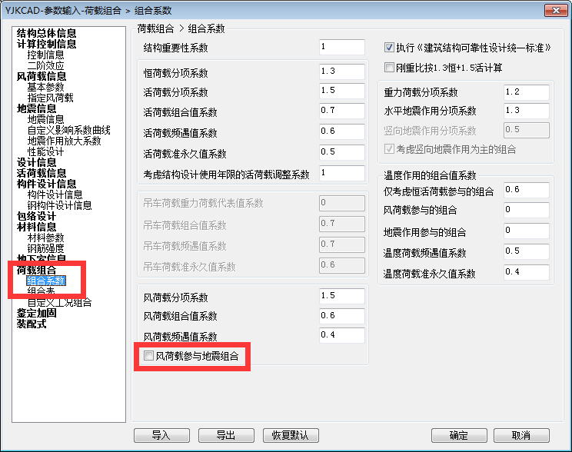
用中震的地震影响系数最大值直接计算，荷载组合中删除风震组合，无需勾选性能设计。

Slide 12
软件计算依据的相关规范规程
2 结构构件承载力按不考虑地震作用效应调整的设计值复核时，应采用不计入风荷载效应的基本组合，并按下式验算：
式中: I----表示设防烈度地震动或罕遇地震动，隔震结构包含水平向减震影响；
ζ----考虑部分次要构件进入塑性的刚度降低或消能减震结构附加的阻尼影响。

Slide 13
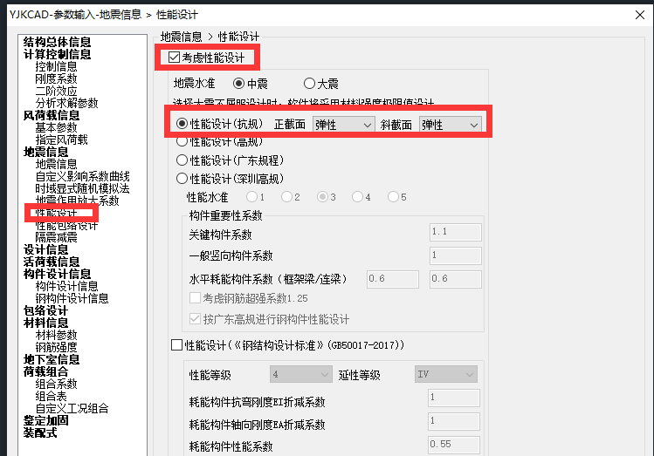

Slide 14
勾选性能设计后，程序自动调整地震影响系数最大值

Slide 15
软件计算依据的相关规范规程
3 结构构件承载力按标准值复核时，应采用不计入风荷载效应的地震作用效应标准组合，并按下式验算：
式中：I——表示设防地震动或罕遇地震动，隔震结构包含水平向减震影响；
ζ——考虑部分次要构件进入塑性的刚度降低或消能减震结构附加的阻尼影响；
R_{k}——按材料强度标准值计算的承载力。

Slide 17
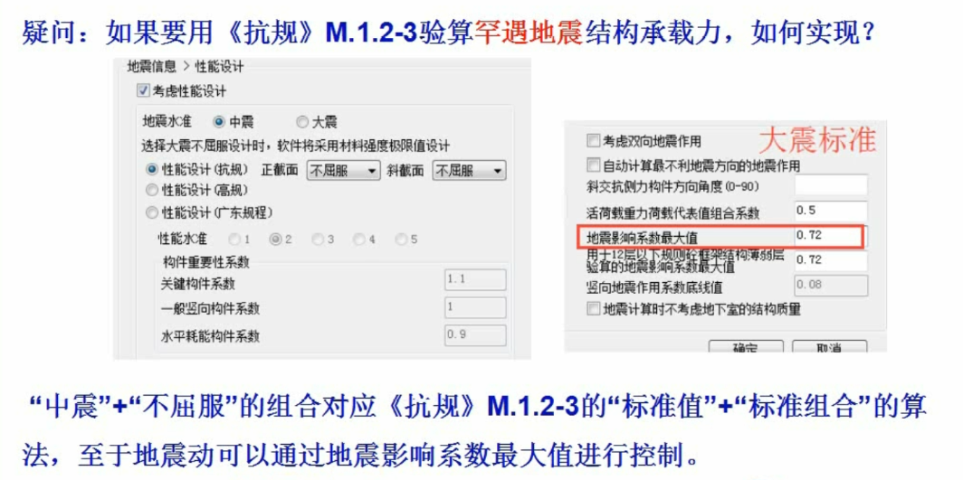

Slide 18
软件计算依据的相关规范规程
4 结构构件按极限承载力复核时，应采用不计入风荷载效应的地震作用效应标准组合，并按下式验算：
式中：I——表示设防地震动或罕遇地震动，隔震结构包含水平向减震影响；
ζ——考虑部分次要构件进入塑性的刚度降低或消能减震结构附加的阻尼影响；
R_{u}——按材料最小极限强度值计算的承载力；钢材强度可取最小极限值，钢筋强度可取屈服强度的1.25倍，混凝土强度可取立方强度的0.88倍。

Slide 19
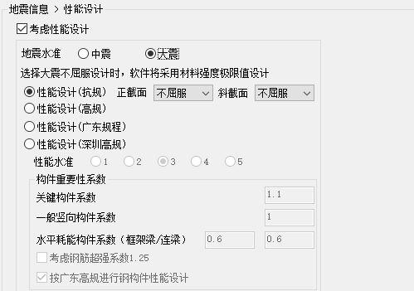

Slide 20
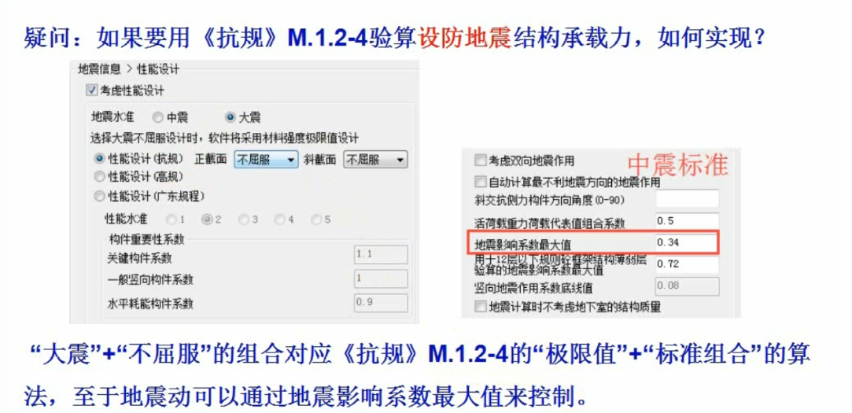

Slide 21
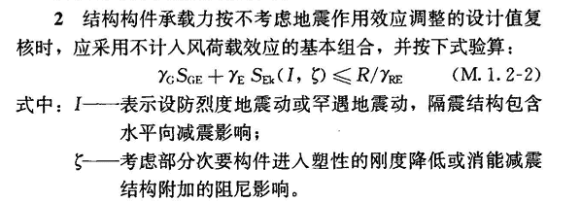
弹性，不屈服
弹性：
1）不考虑风与地震组合；
2）不考虑与抗震等级有关的增大系数。（强剪弱弯，强柱弱梁等）
是指M.1.2-2 内力调整系数取1，即不考虑内力调整系数的抗震验算

Slide 22
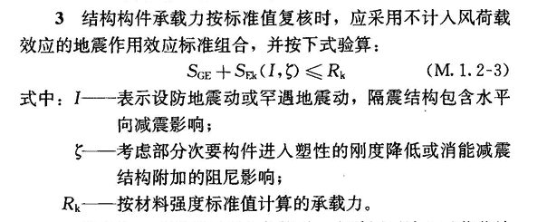
不屈服：
1）不考虑风荷载参与地震组合；
2）不考虑与抗震等级有关的增大系数；
3）不考虑荷载分项系数；
4）不考虑承载力抗震调整系数；
5）材料强度：中震取标准值，大震取极限值。
是指M.1.2-3 荷载分项系数与内力调整系数都取1，抗震调整系数γre=1
不屈服设计去掉了所有安全度，属于承载力极限设计，计算配筋小，需要与小震取包络设计；
弹性设计取消内力调整系数，保留了荷载分项系数，计算配筋大。

Slide 23
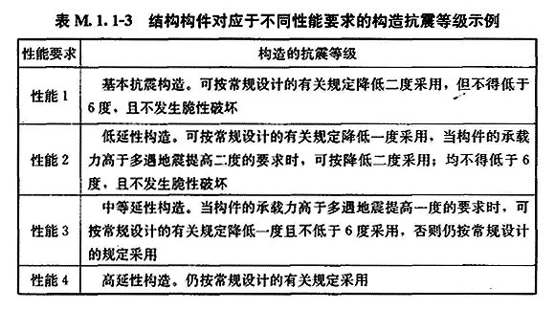
性能要求中的基本抗震构造，相当于混凝土结构中四级抗震等级的构造要求，低，中，高和特种延性要求，大致相当于混凝土结构中三、二、一和特一级抗震等级的构造要求。

Slide 24
小结
软件按《抗规》进行性能设计时，采用的荷载组合及材料强度如下表：

Slide 25
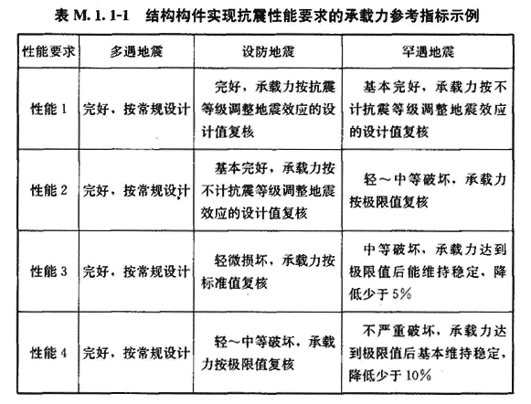
高规方法
高规中ABCD四级抗震性能目标与抗规中抗震性能1,2,3,4是一致的。

Slide 26
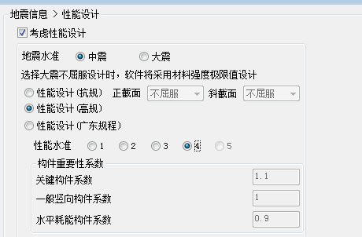
《高规》中提出了可按 5 个性能水准设计的具体方法。其中，中震时可选 1、2、3、4，大震时可选 2、3、4、5：

Slide 27
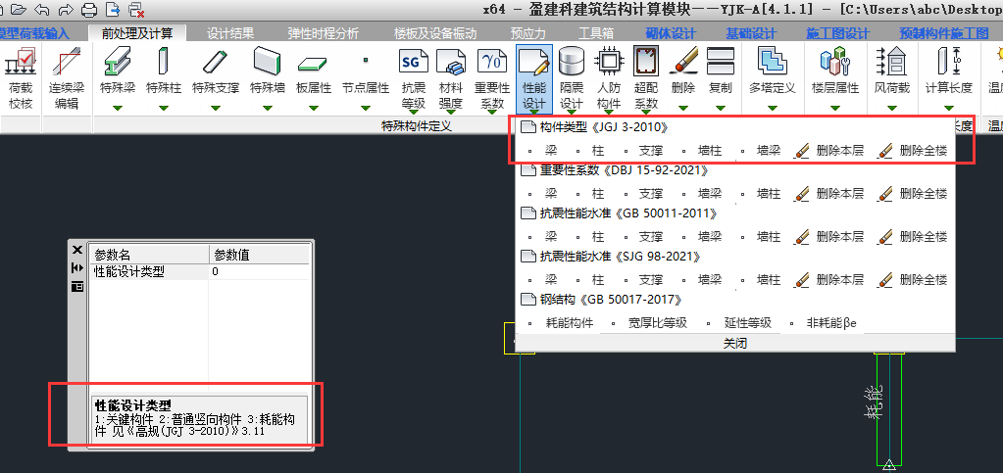
软件默认剪力墙为关键构件，柱、支撑为一般竖向构件，梁为水平耗能构件。若实际设计的构件属性与默认不符，可在前处理菜单中交互定义。

Slide 28
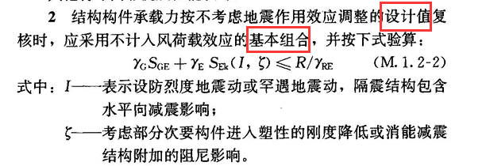
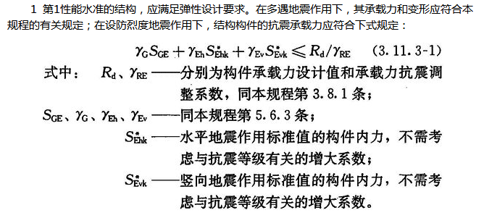
性能1，中震
1）风与地震不组合；
2）不考虑抗震等级有关调整

Slide 29
性能2 中大震
关键构件，竖向构件抗震承载力
耗能构件受剪承载力
耗能构件正截面

Slide 30
性能3 中、大震
关键构件及竖向构件正截面,
水平长悬臂结构和大跨度结构中关键构件正截面
关键构件，竖向构件受剪承载力
部分耗能构件屈服，受剪承载力

Slide 31
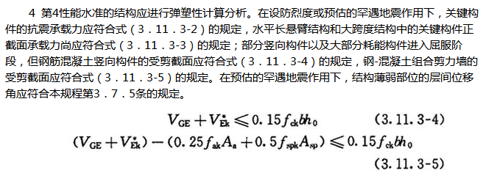
性能4 中、大震
关键构件抗震承载力,
水平长悬臂结构和大跨度结构中关键构件正截面
部分竖向构件，大部分耗能构件屈服
竖向构件受剪截面应符合

Slide 32
性能5 大震
关键构件抗震承载力
竖向构件截面应符合
较多竖向构件屈服，同一层竖向构件不宜全部屈服

Slide 33
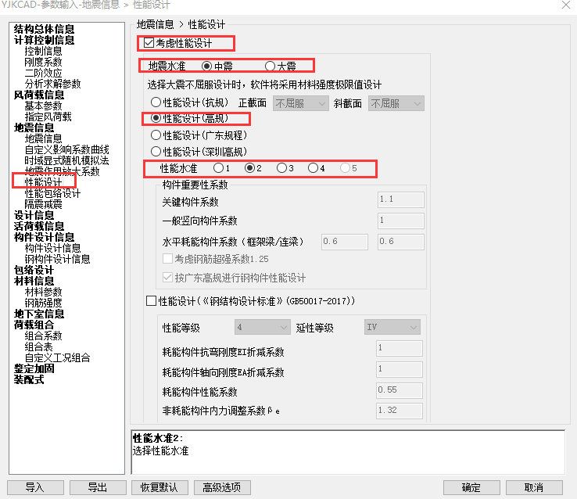

Slide 34
注意1
大震下性能3,4,5，结构薄弱部位的层间位移角应满足规范3.7.5条规定

Slide 35
注意2
高规3.11.3条文说明：
等效弹性方法计算竖向构件及关键部位构件的组合内力
（ ），计算中可适当考虑结构阻尼比的增加（增加值一般不大于0．02）以及剪力墙连梁刚度的折减（刚度折减系数一般不小于0．3）
阻尼比及连梁刚度折减系数在程序中需要人为调整。

Slide 36
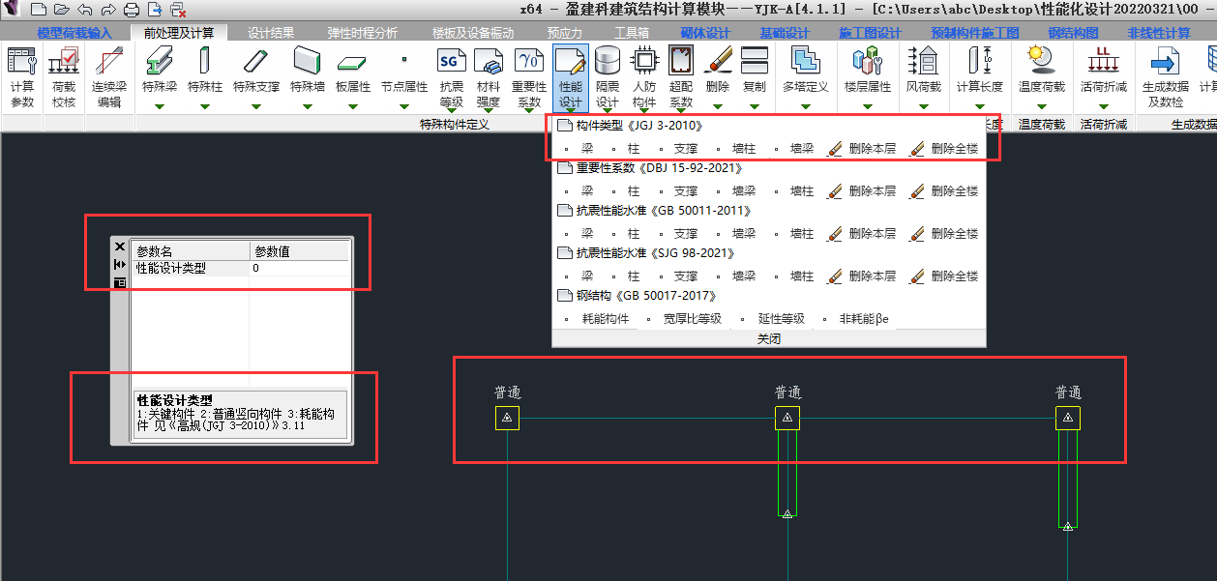
注意3
软件不区分构件是否为竖向构件，软件只区分构件性能水准（耗能构件、普通构件、关键构件），当然软件性能水准会方面会赋予初值（墙、柱为普通构件，梁为耗能构件），用户需要根据需要进行修改；

Slide 37
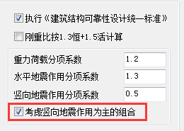
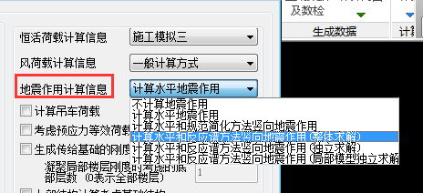
注意4
软件不区分水平长悬臂结构和大跨度结构，当用户不计算竖向地震时，公式3.11.3-1、3.11.3-2、3.11.3-3 中均无竖向地震项；考虑竖向地震时，公式中才有竖向地震项；

Slide 38
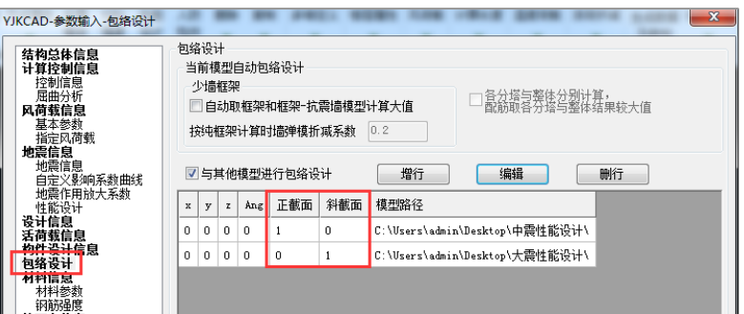
注意5
软件对于屈服项仅做非地震组合设计，因此性能设计模型必须包络小震计算结果才能用于最终设计；

Slide 39
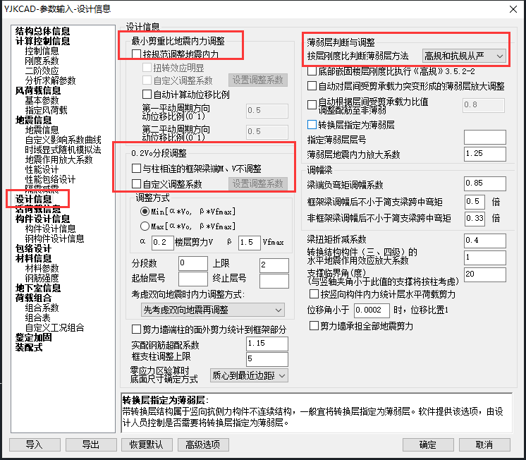
注意6
软件对于性能设计，均不考虑风载参与地震组合，均不考虑与构件抗震等级调整有关的内力调整，但是均按用户设置进行地震作用调整（剪重比、0.2V0、薄弱层等）。因此对于中、大震性能设计，我们需要手动取消对应的地震作用调整设置。
Notes:
（PPT）此外比如说关于一些框支柱的调整，此前什么软件自动执行的话，在性能设计当中软件也会自动的把它取消。

Slide 40
综合对比《抗规》、《高规》的性能设计可以发现两者之间存在一定联系，但无法严格对位，比如《抗规》采用的标准组合不考虑《高规》的 竖向荷载前面的0.4 系数，《抗规》对于大震不屈服项采用材料强度极限值，而《高规》无论中震、大震，对不屈服项均采用材料标准值计算。由于《抗规》性能设计可以分别对构件的正、斜截面进行性能类型指定，因此两者之间有一定的相似性，以下列出一些相似的情况：
（1）《抗规》中震斜截面弹性、正截面弹性≈《高规》普通构件性能 2
（2）《抗规》中震斜截面弹性、正截面不屈服≈《高规》普通构件性能3
（3）《抗规》中震斜截面不屈服、正截面不屈服≈《高规》关键构件能4

Slide 41
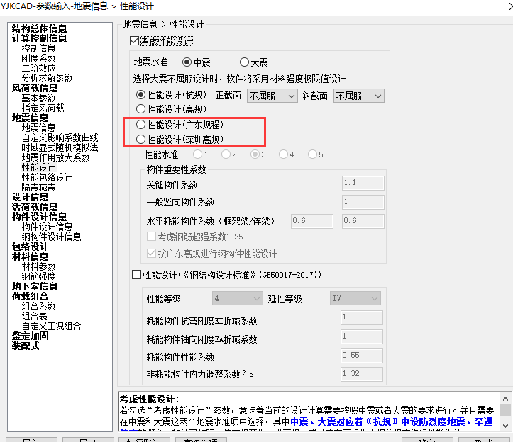

Slide 43
谢谢大家！

